Slide 1
OpenCV 3.1.0 – 图像处理教程

Slide 2

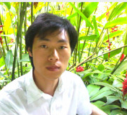
贾志刚
E-Mail: bfnh1998@hotmail.com
微博：流浪的鱼-GloomyFish

Slide 3
处理边缘
卷积边缘问题
处理边缘
代码演示

Slide 4
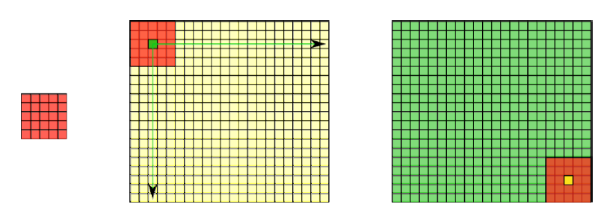
卷积边缘问题

Slide 5
卷积边界问题
图像卷积的时候边界像素，不能被卷积操作，原因在于边界像素没有完全跟kernel重叠，所以当3x3滤波时候有1个像素的边缘没有被处理，5x5滤波的时候有2个像素的边缘没有被处理。

Slide 6
处理边缘
在卷积开始之前增加边缘像素，填充的像素值为0或者RGB黑色，比如3x3在
四周各填充1个像素的边缘，这样就确保图像的边缘被处理，在卷积处理之
后再去掉这些边缘。openCV中默认的处理方法是： BORDER_DEFAULT，此外
常用的还有如下几种：
- BORDER_CONSTANT – 填充边缘用指定像素值
- BORDER_REPLICATE – 填充边缘像素用已知的边缘像素值。
- BORDER_WRAP – 用另外一边的像素来补偿填充

Slide 7
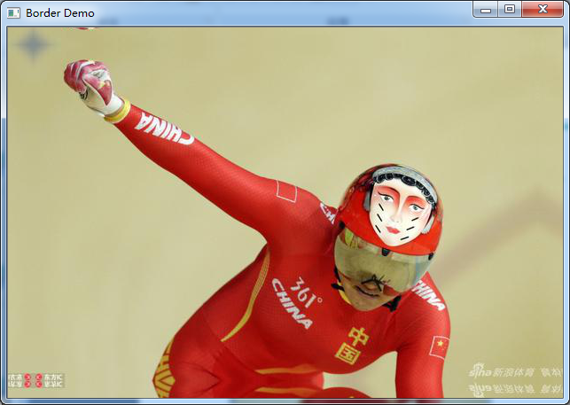

BORDER_DEFAULT

Slide 8
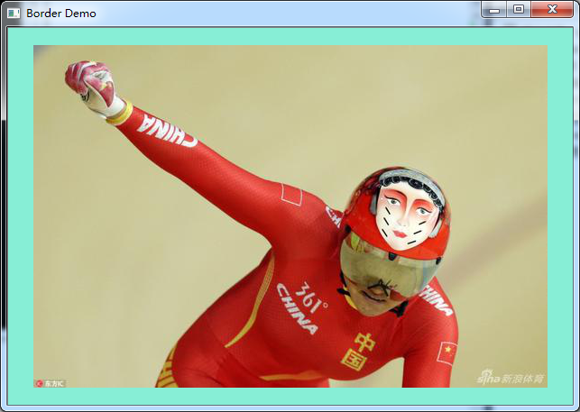
BORDER_CONSTANT

Slide 9
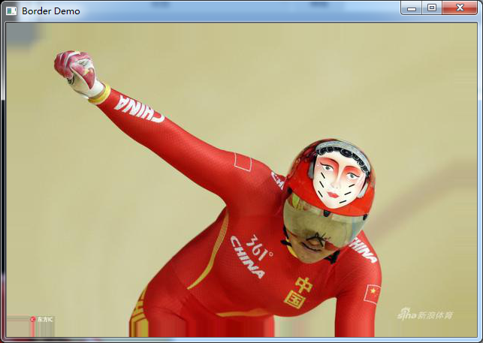
BORDER_REPLICATE – 通过插值计算

Slide 10
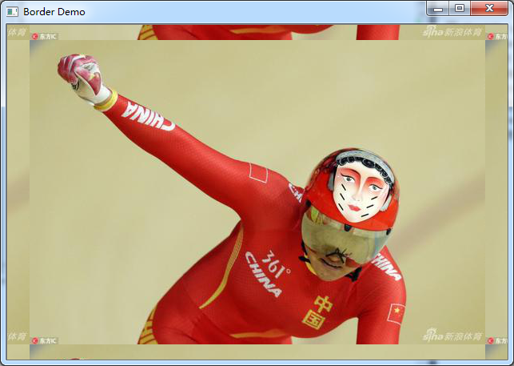
BORDER_WRAP – 另外一边补偿

Slide 11
API说明 – 给图像添加边缘API
copyMakeBorder（
- Mat src, // 输入图像
- Mat dst, // 添加边缘图像
- int top, // 边缘长度，一般上下左右都取相同值，
- int bottom,
- int left,
- int right,
- int borderType // 边缘类型
- Scalar value
）

Slide 12
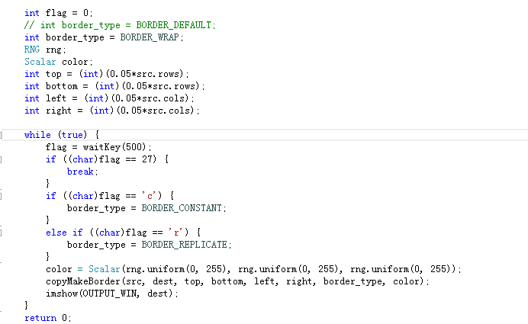
演示代码

